Slide 1
CalendarFamy
Antonio Morales de Haro
Irene Béjar Maldonado
Alejandro Núñez Pérez
María Matilde Cabrera González

Slide 2
Plan de entregas
En esta iteración:
HTA Gestión de las tareas y AI
HTA Cumplir una Tareas y AI
Wireflows y bocetos de las Funcionalidades anteriores
En la siguiente:
Añadir gestión de usuarios (HTA y AI)
Mejorar fidelidad de los prototipos anteriores y hacer nuevo

Slide 3
Diagramas de conceptos
Estas son las entidades que nos hacen falta para la creación de la aplicación.

Slide 4
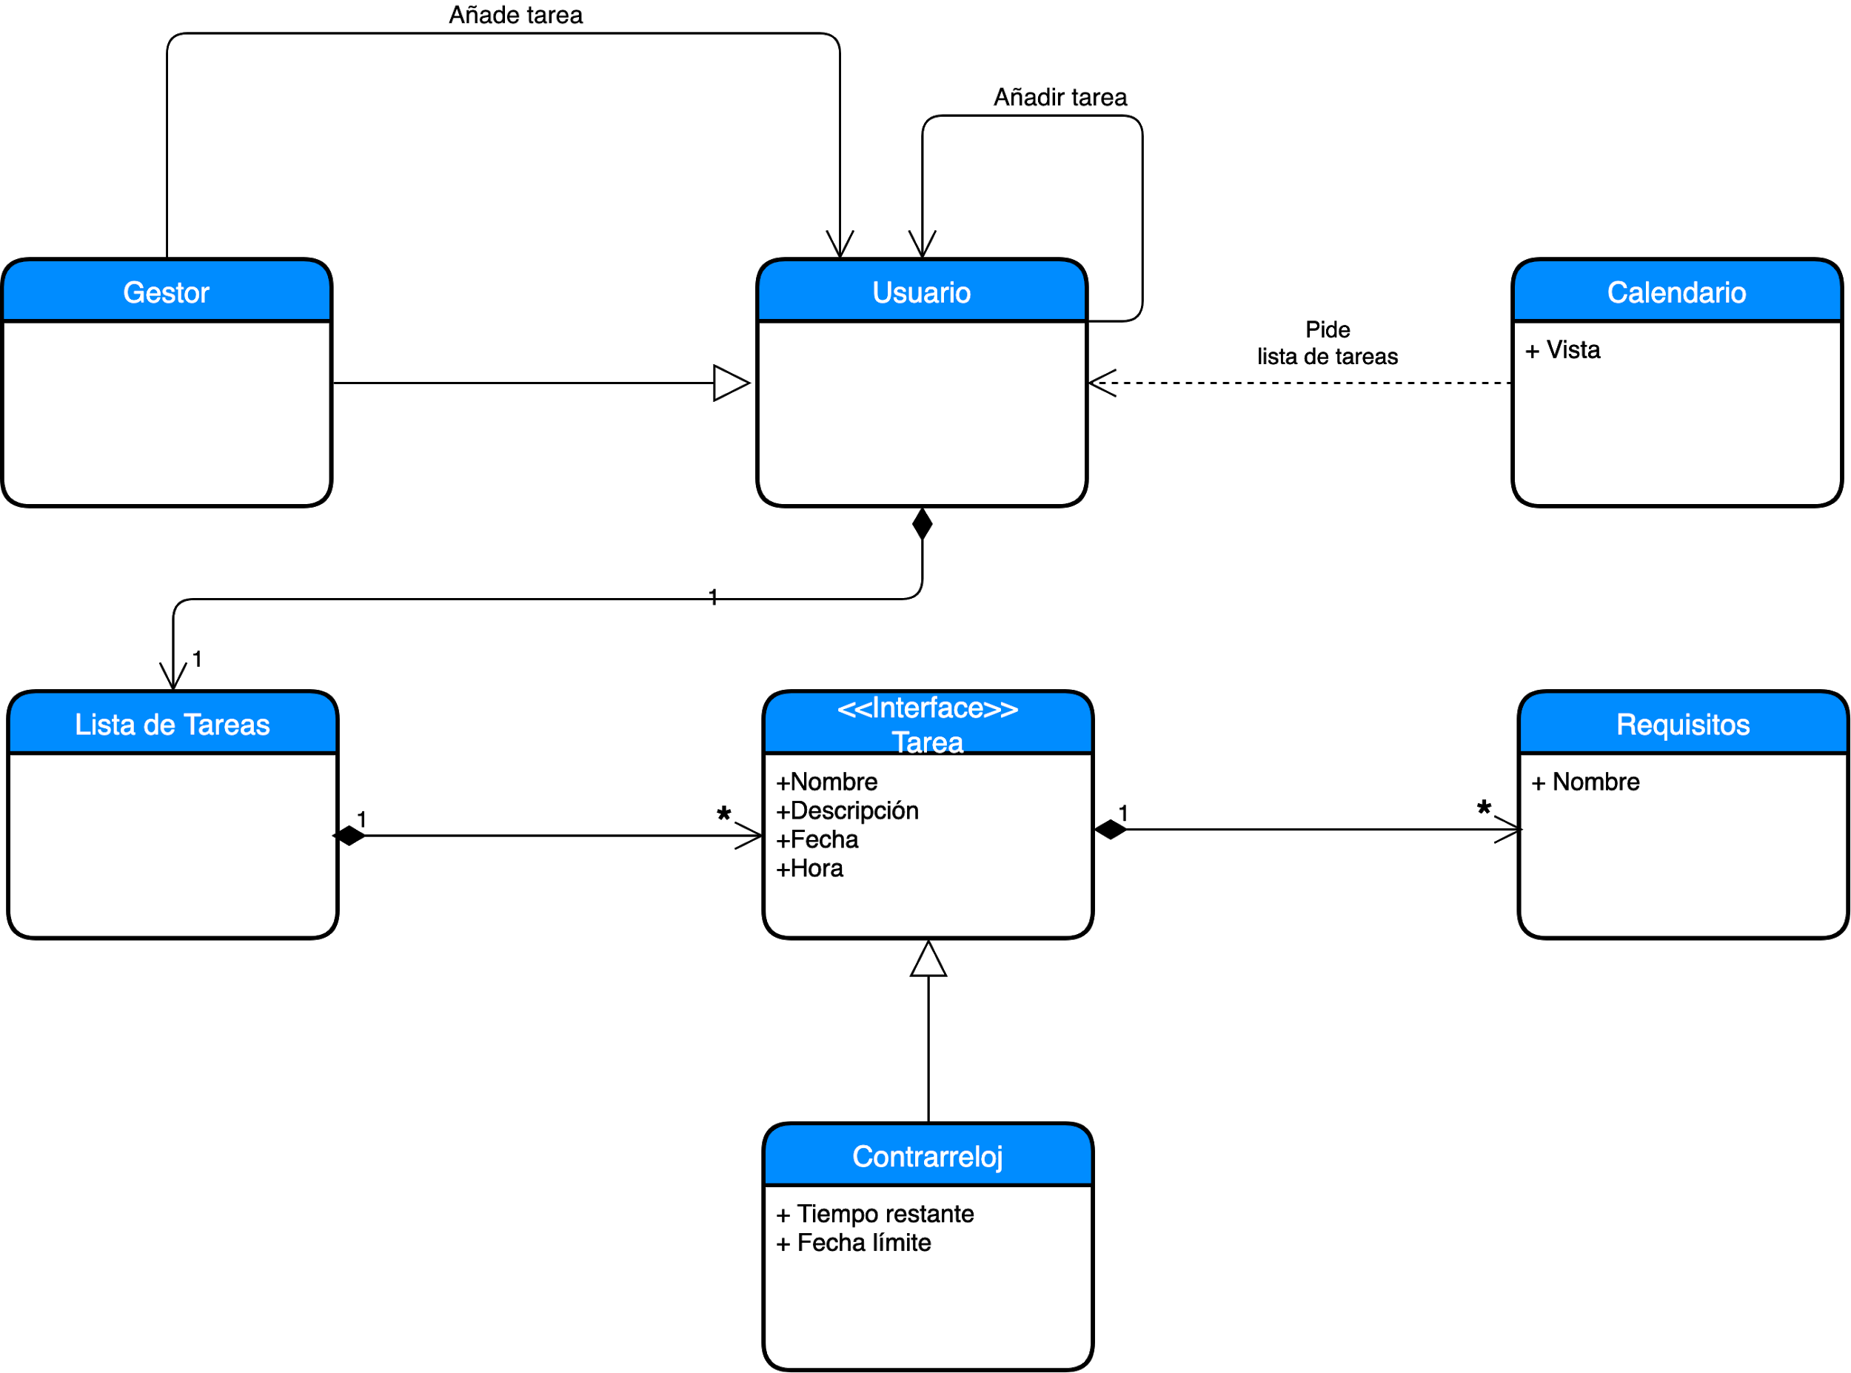

Slide 5
Diagramas HTA
Se mostrarán los diagramas necesarios para mostrar las acciones que tiene que realizar un usuario para:
Crear, modificar o borrar una tarea
Cumplir una tarea
Abrir una tarea

Slide 6
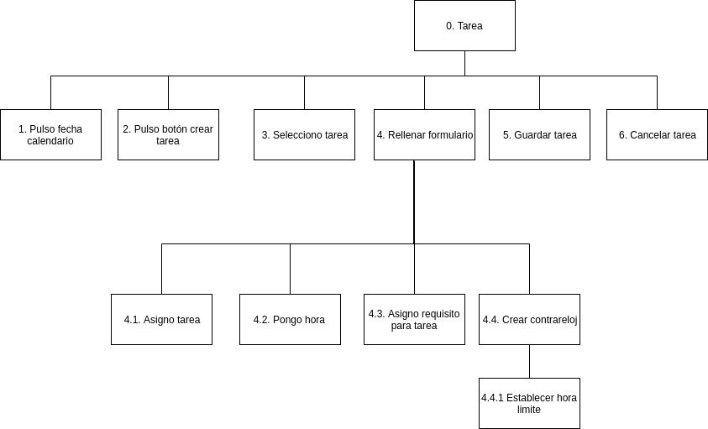
Crear, modificar o borrar una tarea

Slide 7
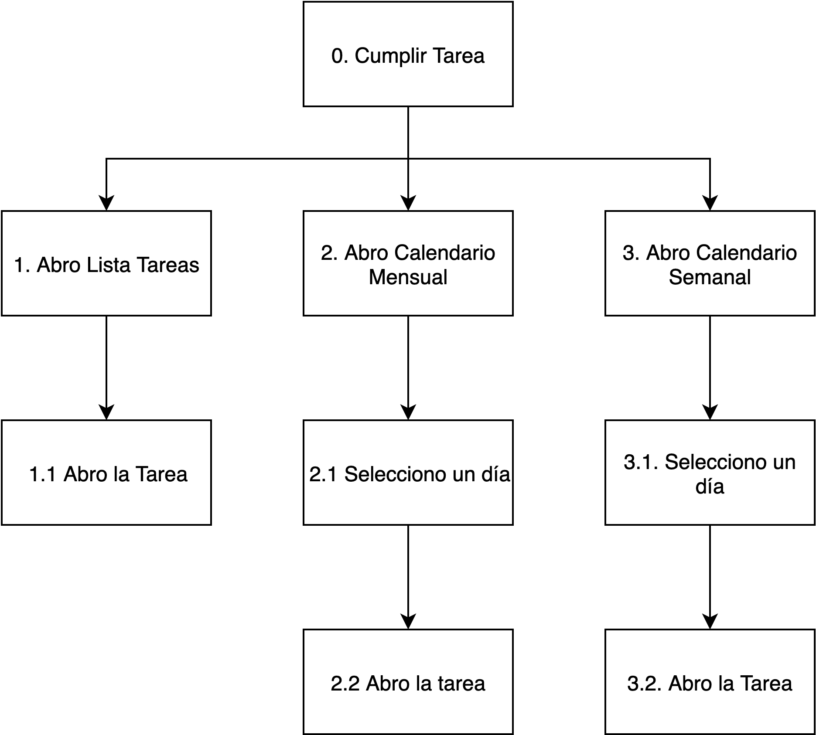
Abrir una tarea

Slide 8
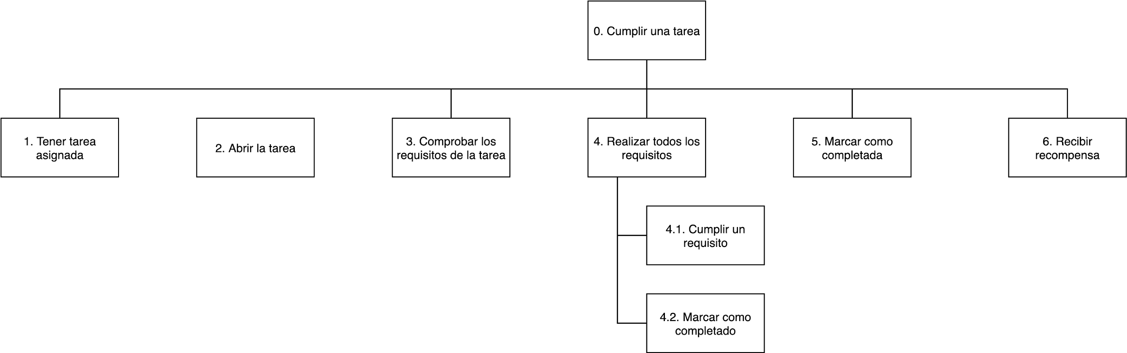
Cumplir una tarea

Slide 9
Análisis de la arquitectura:
Calendario
Sistema de organización:
Cronológico
Sistema de navegación:
Navegación lineal, de más a menos detalle
Sistema de búsqueda:
Implícito, la tareas se ordenan de manera cronológica
Sistema de etiquetado:
Palabras (día, mes)
Número
Iconos (‘+’, menú de hamburguesa, círculo)

Slide 10
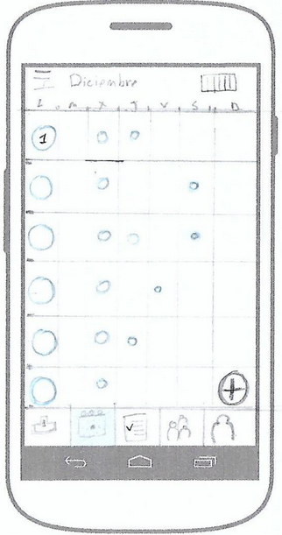
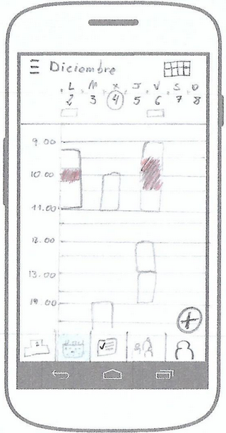

Slide 11
Análisis de la arquitectura:
Tareas
Sistema de organización:
Cronológico
Sistema de navegación:
Navegación lineal, de más a menos detalle
Sistema de búsqueda:
Implícito que clasifica las tareas por días.
Al pulsar en una tarea se abrirá una vista detalle de esa tarea.
Sistema de etiquetado:
Palabras (día, mes)
Número
Iconos (‘+’, menú de hamburguesa, círculo)

Slide 12
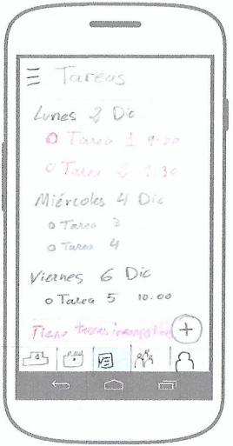
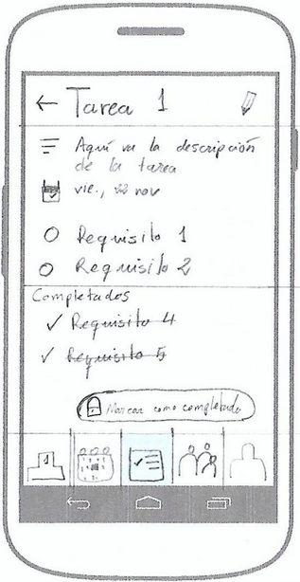
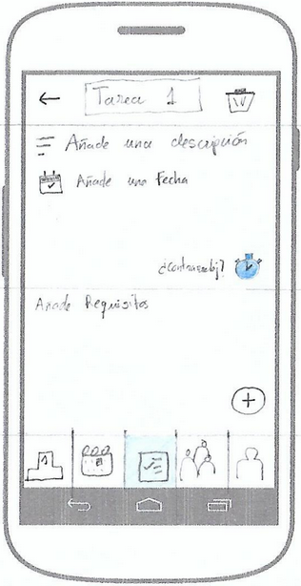

Slide 13
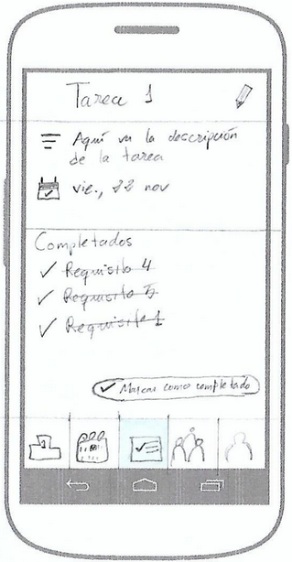
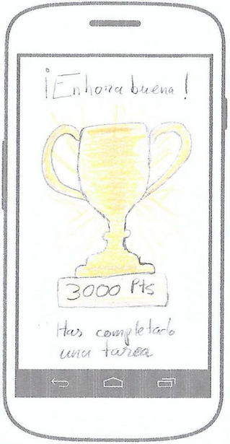

Slide 14
Wireflows
Vamos a ver como es la navegación a través de la aplicación.

Slide 15
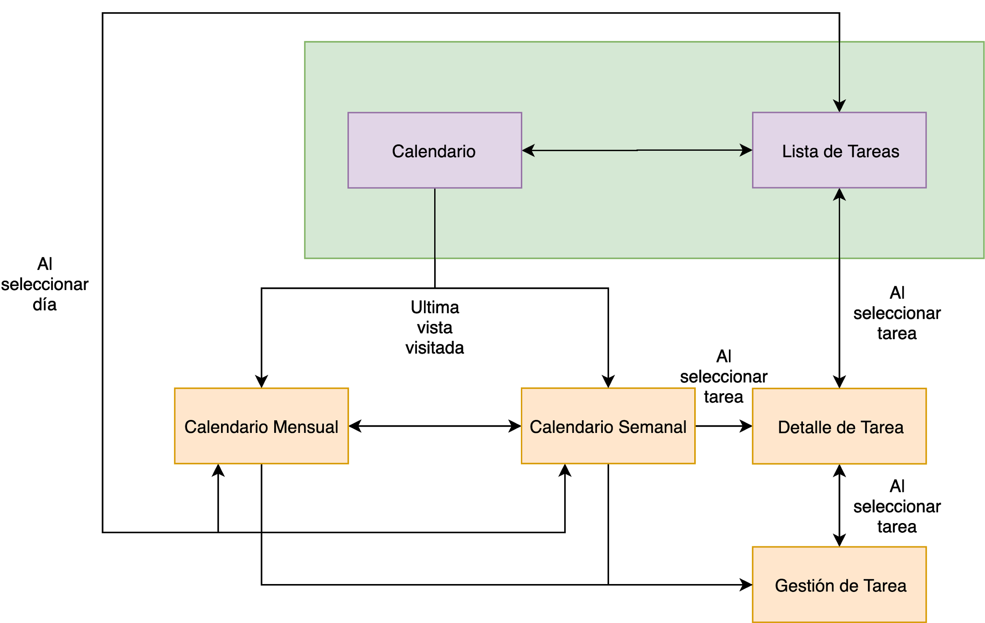

Slide 16
Bocetos en papel
Estos son los diseños que se han hecho para el prototipado en JustInMind

Slide 20
¿Preguntas?

